Slide 1
ПОЗНАВАЊЕ ДРУШТВА 5.РАЗРЕД
БОСНА И ХЕРЦЕГОВИНА И СУСЈЕДНЕ ЗЕМЉЕ

Slide 2
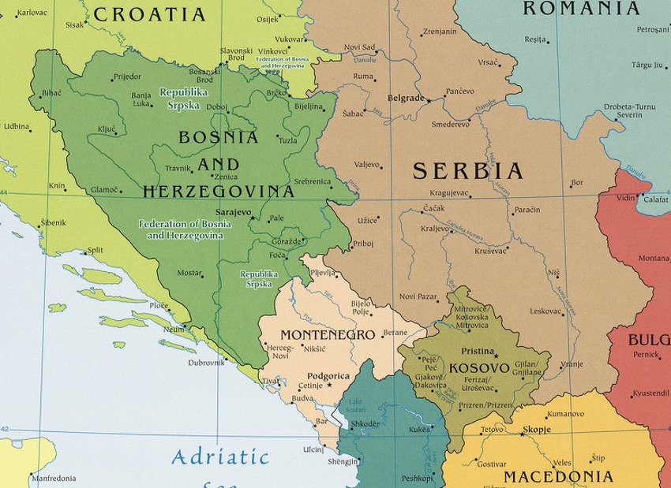
Државе, сусједи БиХ

Slide 3
РЕПУБЛИКА СРБИЈА
КАРАКТЕРИСТИКЕ: балканска, подунавска и панонска земља.
БРОЈ СТАНОВНИКА: 10 милиона
ГЛАВНИ ГРАД: Београд
НАЈВАЖНИЈИ ДРЖАВНИ СИМБОЛИ: застава, грб и химна
НАЗИВ ХИМНЕ: „Боже правде“
***Србија и Република Српска сарађују путем спeцијалних и паралелних веза, које су међусобно потписале.

Slide 4
РЕПУБЛИКА ЦРНА ГОРА
КАРАКТЕРИСТИКЕ: има излаз на Јадранско море (100 km), издвајају се „Бококоторски залив“, „Будванска ривијера“ и „Барско-улцињско приморје“
БРОЈ СТАНОВНИКА: 600 хиљада
ГЛАВНИ ГРАД: Подгорица
НАЈВАЖНИЈИ ДРЖАВНИ СИМБОЛИ: застава, грб и химна
НАЗИВ ХИМНЕ: „Ој Свијетла мајска зоро“

Slide 5
РЕПУБЛИКА ХРВАТСКА
КАРАКТЕРИСТИКЕ: подунавска, медитеранска и балканска земља.
БРОЈ СТАНОВНИКА: 4,5 милиона
ГЛАВНИ ГРАД: Загреб
НАЈВАЖНИЈИ ДРЖАВНИ СИМБОЛИ: застава, грб и химна
НАЗИВ ХИМНЕ: „Лијепа наша домовино“

Slide 6
Задатак за самосталан рад:
Уради задатке у Радном листу из познавања друштва на страни 18.

